Slide 1

FUNDAMENTOS DE RÓBOTICA
FIEC05579
FACULTAD DE INGENIERIA EN ELECTRICIDAD Y COMPUTACION
Ing. Ronald Ponguillo Intriago
rponguil@espol.edu.ec
Notes:
FUNDAMENTOS DE ROBOTICA
Ing. Ronald Ponguillo Intriago

Slide 2
CAPITULO 1
INTRODUCCIÓN A LA ROBÓTICA
Ing. Ronald Ponguillo Intriago
rponguil@espol.edu.ec
Notes:
FUNDAMENTOS DE ROBOTICA
Ing. Ronald Ponguillo Intriago

Slide 3
Temas a tratar en esta clase…
Formación de grupos
Antecedentes históricos
Origen y desarrollo de la robótica
Definición del robot: robot industrial y robot móvil
Qué tienen en común?
Que sigue?
Ing. Ronald Ponguillo Intriago
Notes:
FUNDAMENTOS DE ROBOTICA
Ing. Ronald Ponguillo Intriago
05/22/11
Ing. Ronald Ponguillo Intriago
FUNDAMENTOS DE ROBOTICA

Slide 4
Formación de grupos
Grupo 1
1.-
2.-
3.-
4.-
Capitan
Grupo 2
1.-
2.-
3.-
4.-
Capitan
Grupo 3
1.-
2.-
3.-
4.-
Capitan
Grupo 4
1.-
2.-
3.-
4.-
Capitan
Ing. Ronald Ponguillo Intriago
Notes:
FUNDAMENTOS DE ROBOTICA
Ing. Ronald Ponguillo Intriago

Slide 5
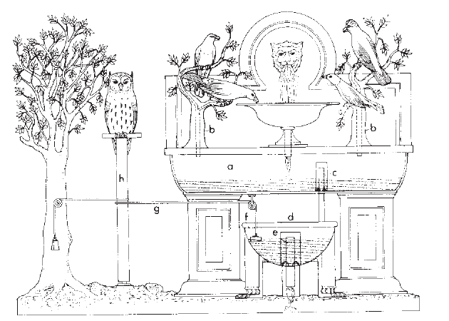
ANTECEDENTES HISTÓRICOS…1
Grecia -> Autómato (autómata): máquina que imita la figura y movimientos de un ser animado. Herón de Alejandría (85 d.C.)
Ing. Ronald Ponguillo Intriago
Notes:
FUNDAMENTOS DE ROBOTICA
Ing. Ronald Ponguillo Intriago

Slide 6
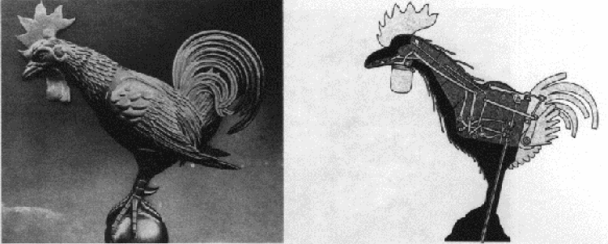
ANTECEDENTES HISTÓRICOS…2
Edad media: Gallo de la catedral de Estrasburgo (1352).
Ing. Ronald Ponguillo Intriago
Notes:
FUNDAMENTOS DE ROBOTICA
Ing. Ronald Ponguillo Intriago

Slide 7
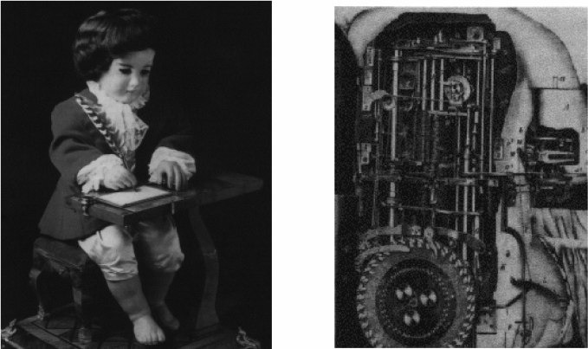
ANTECEDENTES HISTÓRICOS…3
Renacimiento: León mecánico (1499).
Siglos XVII-XIX: Escriba de Jacques Droz.
Ing. Ronald Ponguillo Intriago
Notes:
FUNDAMENTOS DE ROBOTICA
Ing. Ronald Ponguillo Intriago

Slide 8
ANTECEDENTES HISTÓRICOS…4
Siglo XX:
  Aparición de la palabra robot por Karel Capek en la obra Rosumm´s Universal Robot (RUR).
  Isaac Asimov publica en 1945 las 3 leyes de la robótica:
  Un robot no puede perjudicar a un ser humano por acción u omisión.
  Un robot debe obedecer las órdenes recibidas del humano, excepto si perjudica la 1.
  Un robot debe proteger su existencia, excepto si no cumple con 1 y 2.
  En 1985 incorpora la ley 0: Un robot no puede lastimar a la humanidad por acción u omisión.
Ing. Ronald Ponguillo Intriago
Notes:
FUNDAMENTOS DE ROBOTICA
Ing. Ronald Ponguillo Intriago

Slide 9
ORIGEN Y DESARROLLO DE LA ROBOTICA…1
Telemanipuladores: Progenitores más directos de los robots.
Dispositivos mecánicos maestro-esclavo.
Maestro movido por el operador en zona segura.
Esclavo, en zona peligrosa, reproduce los movimientos del maestro.
Ing. Ronald Ponguillo Intriago
Notes:
FUNDAMENTOS DE ROBOTICA
Ing. Ronald Ponguillo Intriago
http://www.youtube.com/watch?v=AA6-t9fTJ50
http://www.youtube.com/watch?v=AKFsBuXklwc
http://www.youtube.com/watch?v=Uq0Y2fV0JXE
http://www.youtube.com/watch?v=BbPSujz1X2w
FUNDAMENTOS DE ROBOTICA
05/22/11
Ing. Ronald Ponguillo Intriago

Slide 10
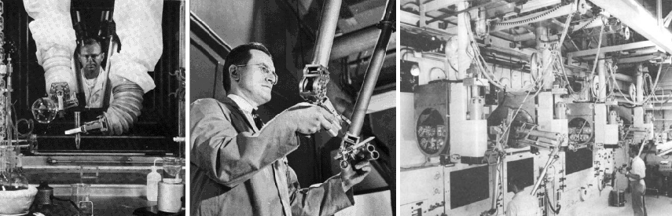
ORIGEN Y DESARROLLO DE LA ROBOTICA…2
Telemanipuladores de Goertz. Argonne National Laboratory(1948).
Ing. Ronald Ponguillo Intriago
Notes:
FUNDAMENTOS DE ROBOTICA
Ing. Ronald Ponguillo Intriago

Slide 11
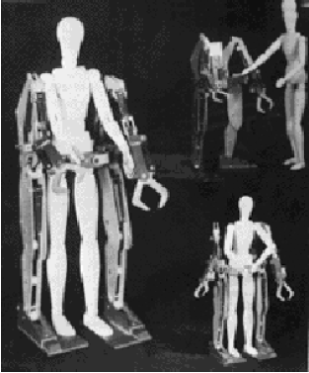
ORIGEN Y DESARROLLO DE LA ROBOTICA…3
Handy-Man de Mosher. General Electric (1958).
Ing. Ronald Ponguillo Intriago
Notes:
FUNDAMENTOS DE ROBOTICA
Ing. Ronald Ponguillo Intriago

Slide 12
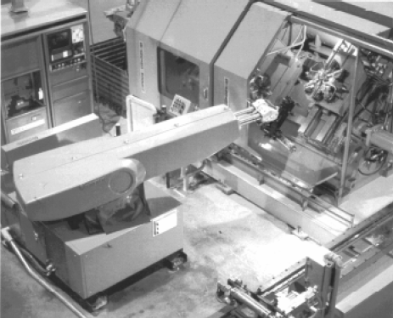
ORIGEN Y DESARROLLO DE LA ROBOTICA…4
Devol y Engelberger fundan Unimation (1956).
  Unimate: primer robot industrial.
Ing. Ronald Ponguillo Intriago
Notes:
FUNDAMENTOS DE ROBOTICA
Ing. Ronald Ponguillo Intriago

Slide 13
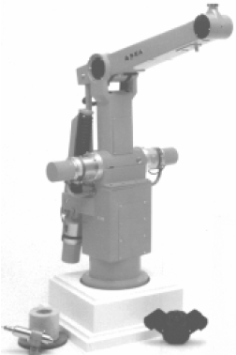
ORIGEN Y DESARROLLO DE LA ROBOTICA…5
JIRA: Japan Industrial Robot Association (1972).- Primera Asociación robótica del mundo.
RIA:
  Robotics Institute of America (1974).
  Robotics Industries Association (1984).
Europa: Primer robot con accionamiento eléctrico: IRb6 ASEA (1973). IFR: International Federation of Robotics (1980).
Ing. Ronald Ponguillo Intriago
Notes:
FUNDAMENTOS DE ROBOTICA
Ing. Ronald Ponguillo Intriago

Slide 14
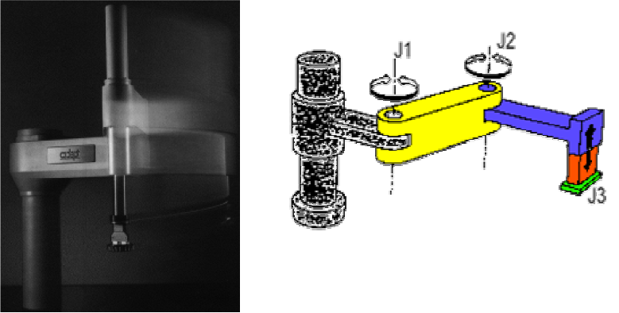
ORIGEN Y DESARROLLO DE LA ROBOTICA…6
Robot SCARA: Selective Compliance Assembly Robot Arm. Prof.Makino. U. Yamanashi de Japón (1982).
Ing. Ronald Ponguillo Intriago
Notes:
FUNDAMENTOS DE ROBOTICA
Ing. Ronald Ponguillo Intriago
http://www.youtube.com/watch?v=bDNtRE6YdMw
http://www.youtube.com/watch?v=v5eR0eHknZk
http://www.youtube.com/watch?v=vBZZPXCstdw
FUNDAMENTOS DE ROBOTICA
05/22/11
Ing. Ronald Ponguillo Intriago

Slide 15
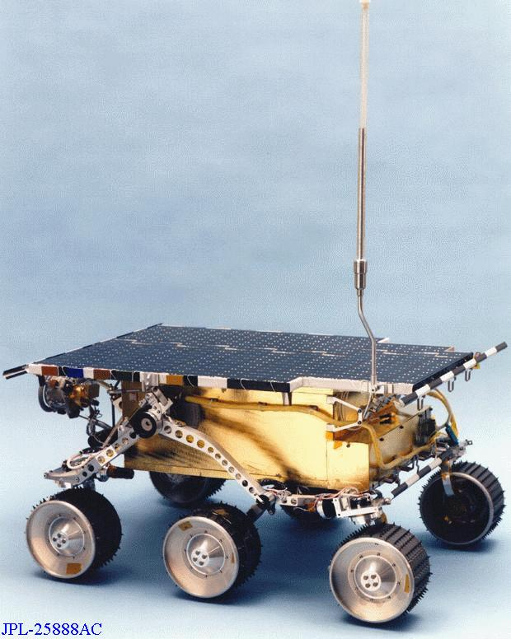
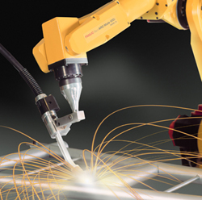
DEFINICION DEL ROBOT…1
Móvil
Industrial
Ing. Ronald Ponguillo Intriago
Notes:
FUNDAMENTOS DE ROBOTICA
Ing. Ronald Ponguillo Intriago
http://www.youtube.com/watch?v=DkNVhtOCcrE
http://www.youtube.com/watch?v=YP0WNwUbbQQ
FUNDAMENTOS DE ROBOTICA
05/22/11
Ing. Ronald Ponguillo Intriago

Slide 16
DEFINICION DEL ROBOT…2
Robot industrial (IFR): “Máquina de manipulación automática, reprogramable y multifuncional con tres o más ejes que pueden posicionar y orientar materias, piezas, herramientas o dispositivos especiales para la ejecución de trabajos diversos en las diferentes etapas de la producción industrial, ya sea en una posición fija o en movimiento”.
Robot Móvil: Capacidad para moverse en alguna superficie.
Ing. Ronald Ponguillo Intriago
Notes:
FUNDAMENTOS DE ROBOTICA
Ing. Ronald Ponguillo Intriago

Slide 17
DEFINICION DEL ROBOT…3
Qué tienen en común?
  Máquinas.- Dispositivo que realiza un trabajo.
  Motores (actuadores).- Permiten aplicar fuerzas e interactuar con el mundo.
  Sensores.- Proveen una entrada del mundo externo para el robot.
  Programas.- Instrucciones o conjunto de reglas a seguir.
  Fuentes de poder.- Fuente de energía que va a ser utilizada para realizar una determinada tarea.
Ing. Ronald Ponguillo Intriago
Notes:
FUNDAMENTOS DE ROBOTICA
Ing. Ronald Ponguillo Intriago

Slide 18
Que sigue?
Exposición
  Robots Humanoides. Proyecto ASIMO
  Aplicaciones de la Robótica
  Juguetes
  Tecnologias de la guerra
  Observar lo actual, lo proximo e imaginar el futuro
Ing. Ronald Ponguillo Intriago
Notes:
FUNDAMENTOS DE ROBOTICA
Ing. Ronald Ponguillo Intriago
Encontrar un par de videos en youtube

Slide 19
Actividad (10 minutos)
Buscar un par de videos en youtube, sobre el tema.
Analizarlo
Comentarlo
  Criterio sobre lo actual
  Que piensa que podría haber en el futuro en este campo?
Ing. Ronald Ponguillo Intriago
Notes:
FUNDAMENTOS DE ROBOTICA
Ing. Ronald Ponguillo Intriago

Slide 20
Herramientas
LEGO MINDSTORMS Education NXT Programming
MPLABX
Altium Designer
Ing. Ronald Ponguillo Intriago
Notes:
FUNDAMENTOS DE ROBOTICA
Ing. Ronald Ponguillo Intriago

